Slide 1
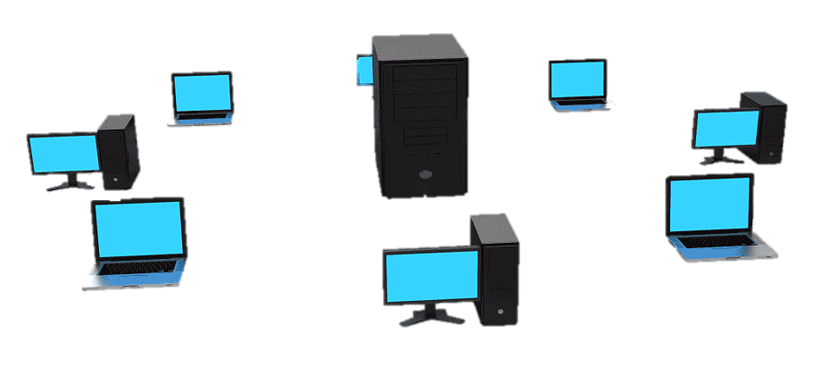



LAN - мрежи

Slide 2


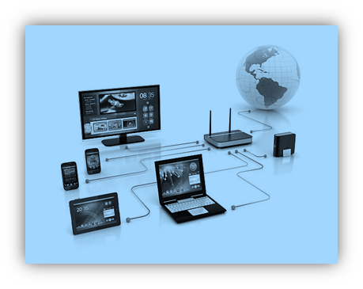

Съдържание
Основни компоненти
Ползи от LAN мрежа
Видове достъп
Технологии

Slide 3
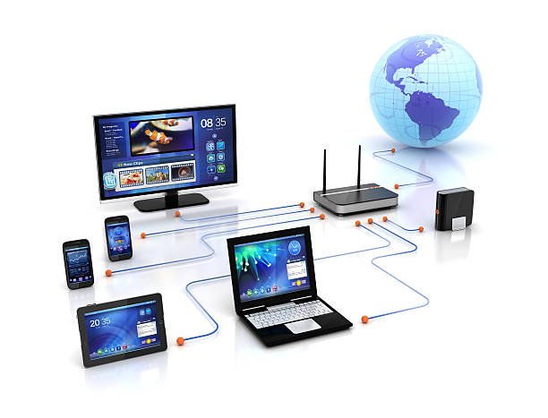
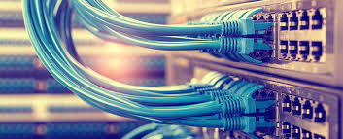
Какво представлява LAN?
Превежда се локална мрежа и представлява малка група от компютри и други устройства, свързани помежду си, в непосредствена близост една до друга.
Например мрежа може да се изгради в офис сграда или дома ни. Служат предимно за обмен на ресурси и услуги, като файлове или използване на принтер.

Slide 4
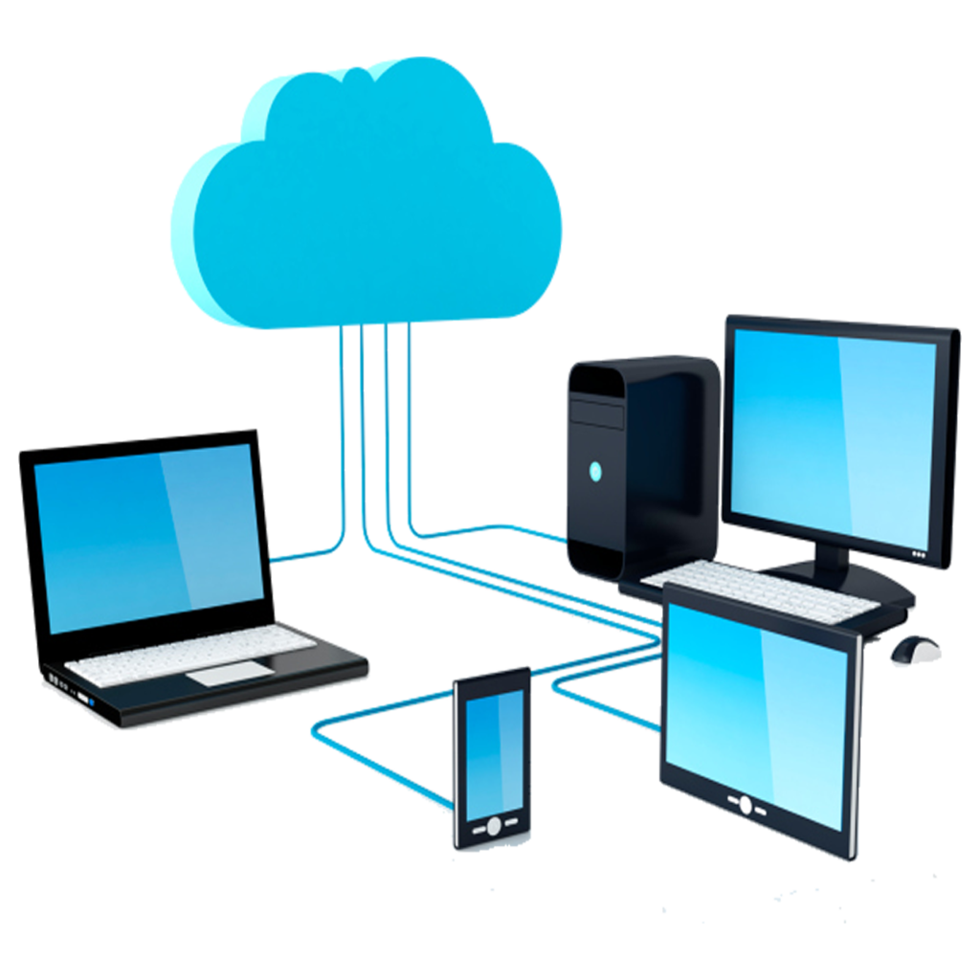
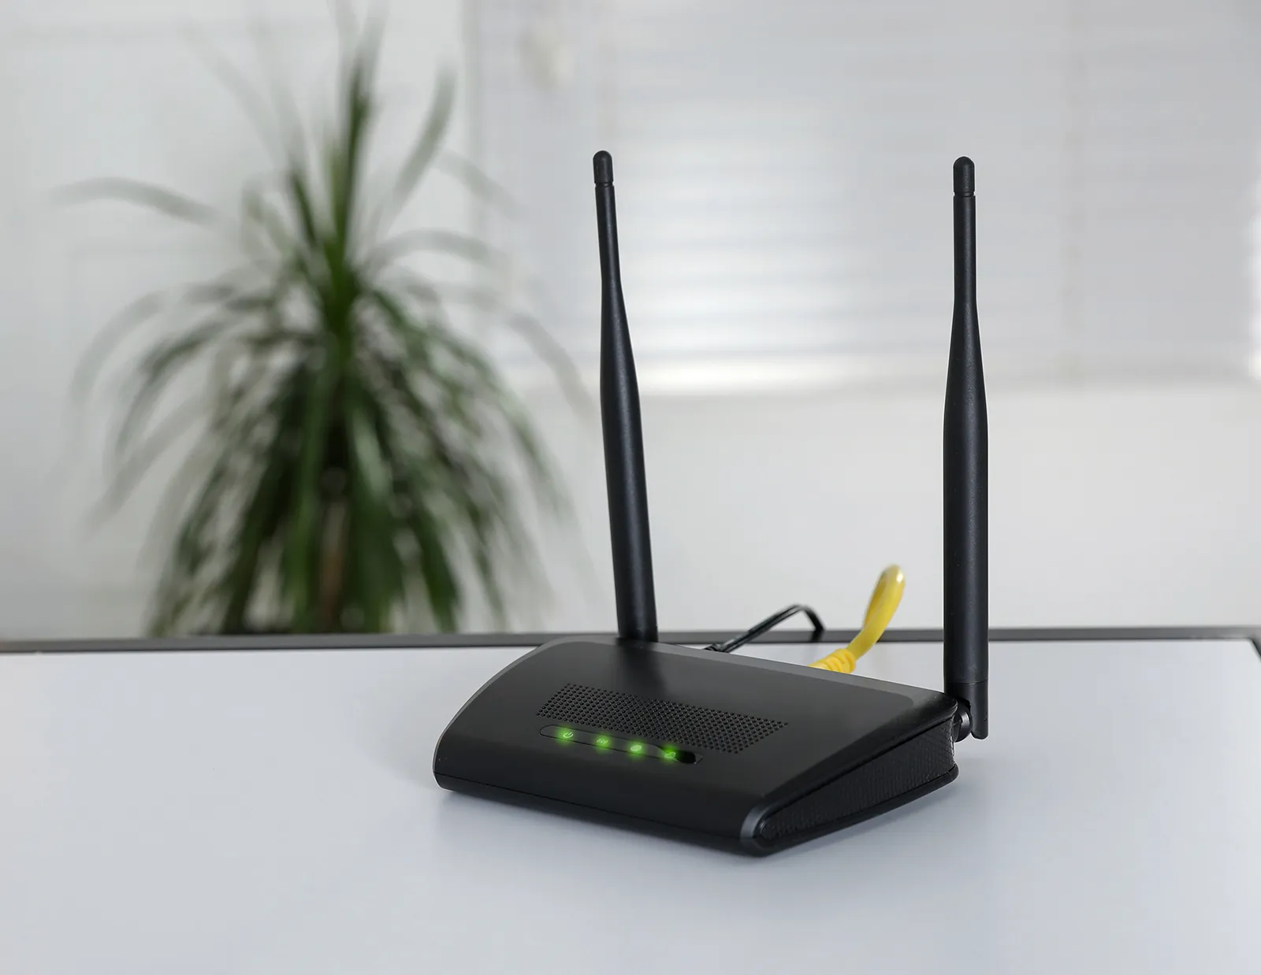
Не е нужно в една мрежа да са постоянно свързани устройствата. Например може компютъра в дома ни да е винаги свързан чрез кабел, но телефона и лаптопа да свързват и изключват чрез Wi-Fi

Slide 5
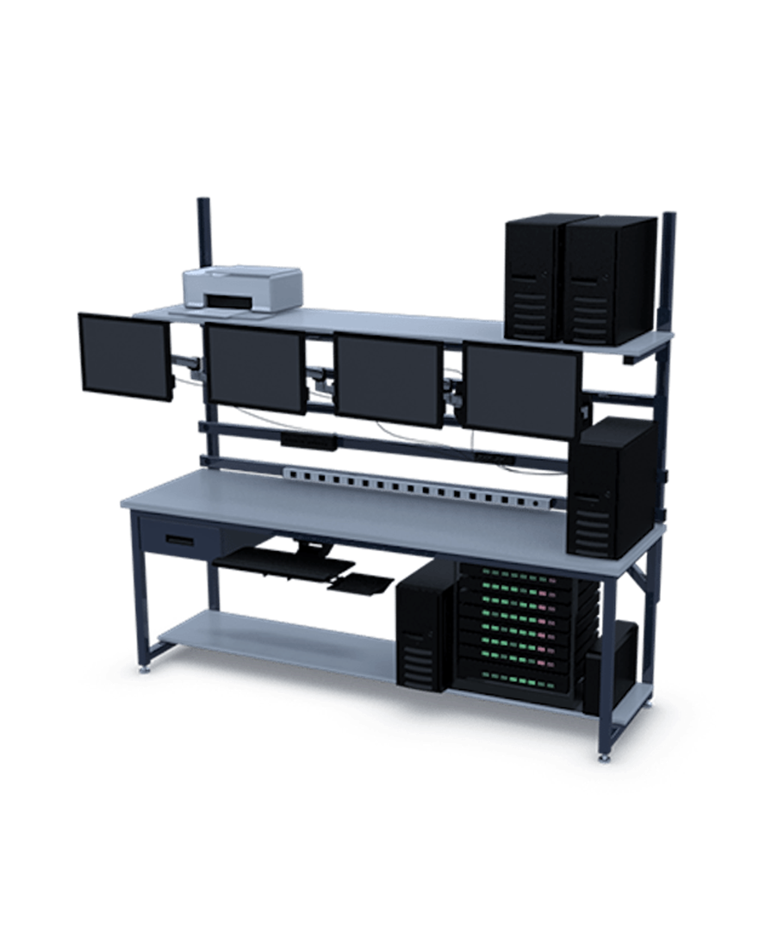
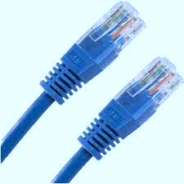
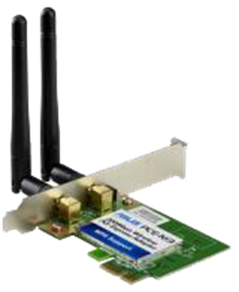
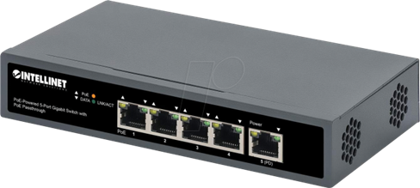
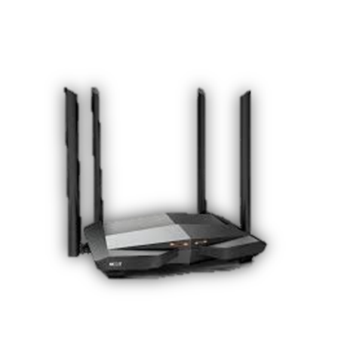
Основни хардуерни компоненти
раборни станции - WS (work station), интерфейсни мрежови карти - NIC, преносна среда - кабел или други, хъб (повторител, концентратор), сървър, мост (bridge), рутер (маршрутизатор), комутатор (switch):

Slide 6
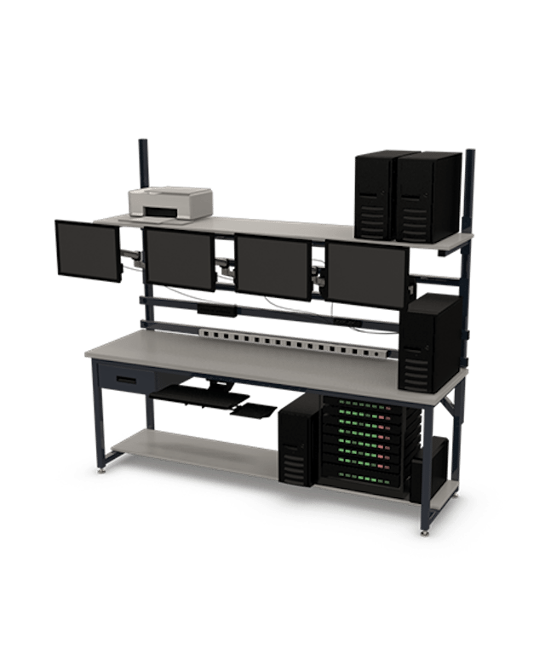

WS (Work Station)
WS - това са терминални устройства, чрез които потребителя се включва в мрежата и осъществява обработка на информацията;

Slide 7


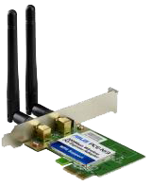
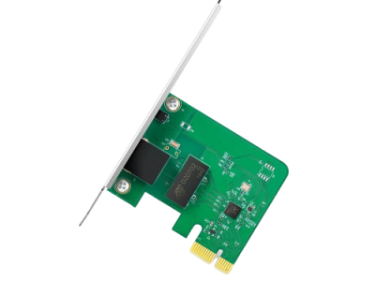

Интерфейсни мрежови карти (NIC)
Интерфейсни мрежови карти (NIC) – това е печатна платка, която осъществява връзка между компютър и LAN мрежата, така компютъра става WS.

Slide 8
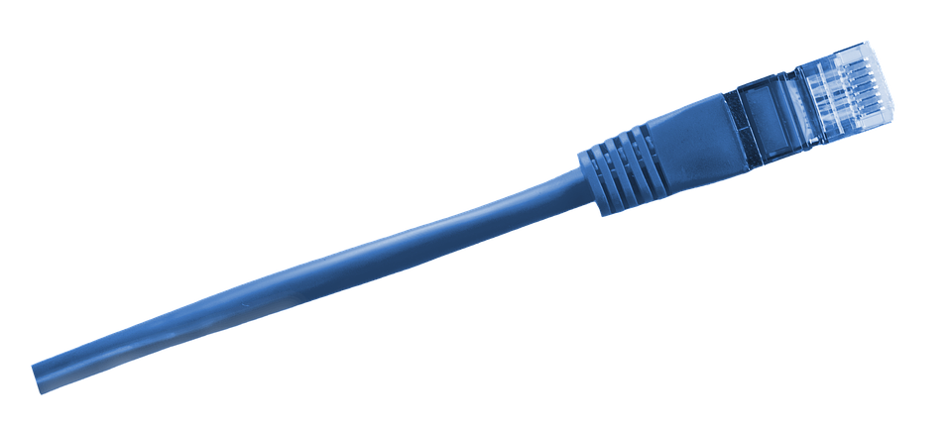
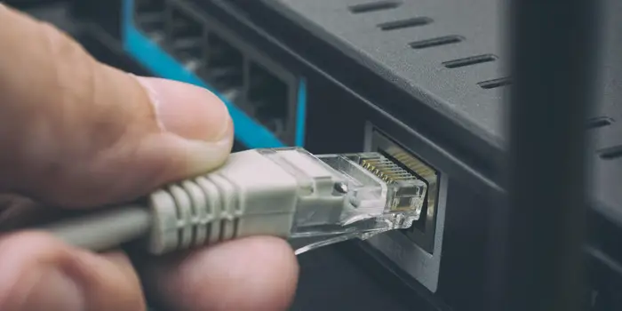
Обща преносна среда
Тя е с кабел, Wi-Fi, Ethernet. Кабелите са UTP, STP, коаксиален и оптичен; UTP и STP са усукана двойка.

Slide 9
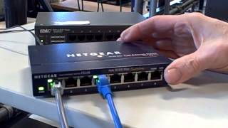

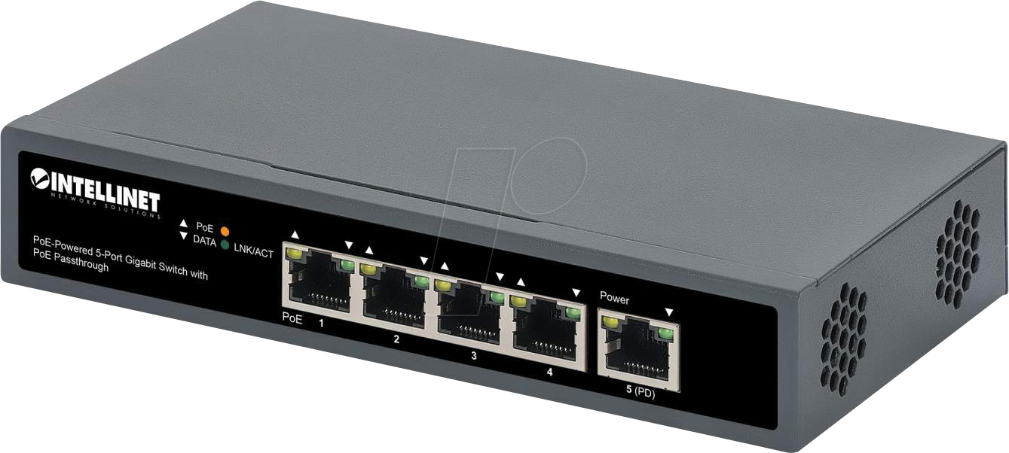
HUB (повторител, концентратор)
Хъб е общ термин за устройство, което играе ролята на централна точка за кабелите в локалната мрежа. Най-простия вид хъбове са устройства, които просто свързват заедно кабелите.

Slide 10
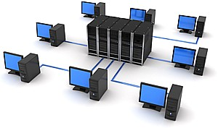
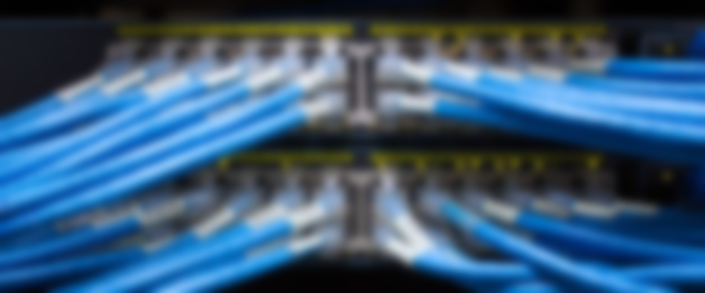
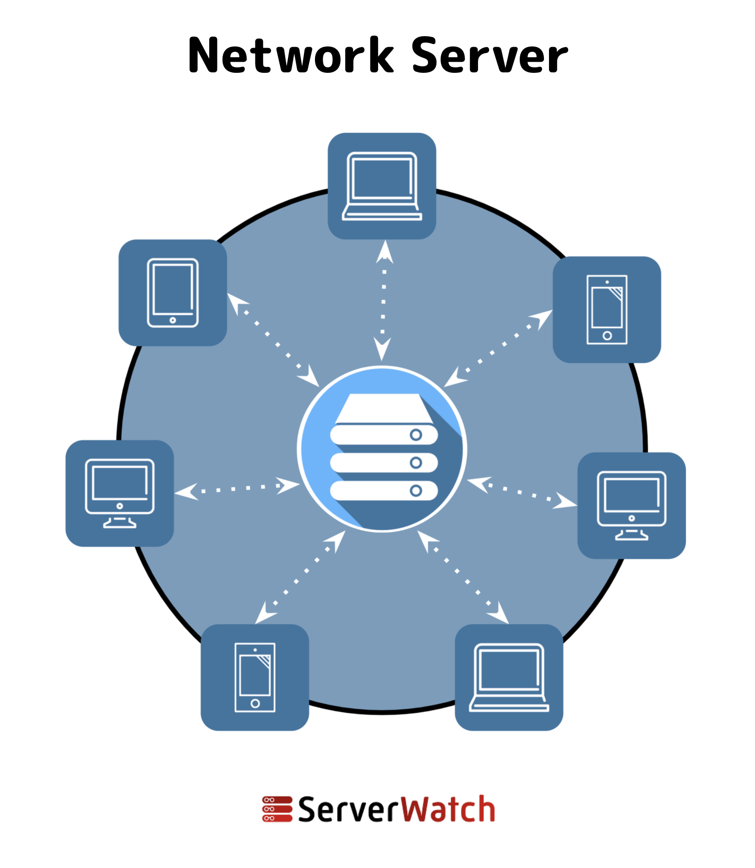
Сървър
компютър, който има по-богати обработващи възможности, той е хост на общи ресурси (файл, принт и други); административни ресурси, ресурси за мрежова комуникация, ресурси за сигурността, защитни;

Slide 11

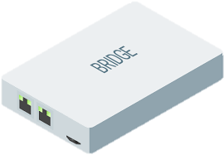
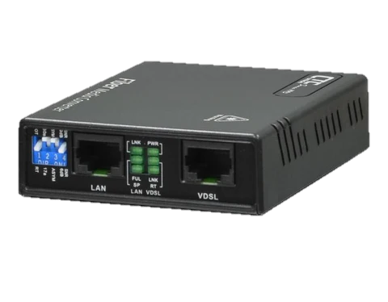
Мост (Bridge)
осигурява преноса на инф. от един домейн на LAN мрежа към друг домейн на същата LAN мрежа

Slide 12
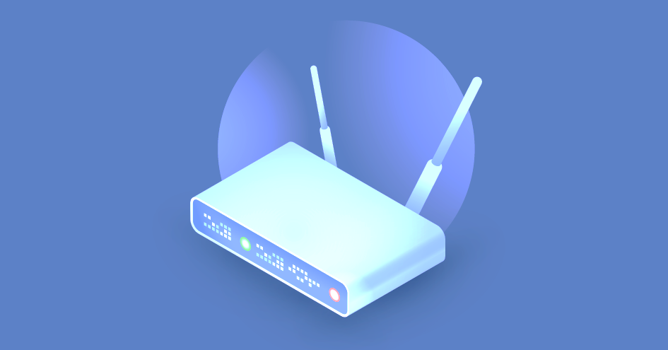
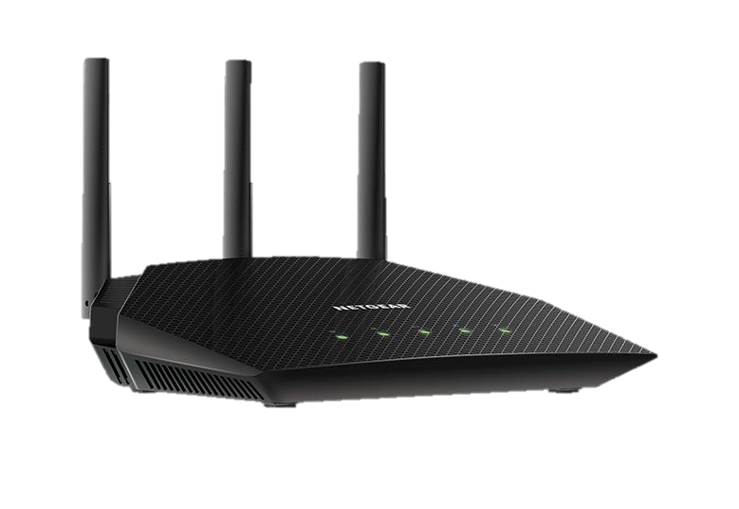
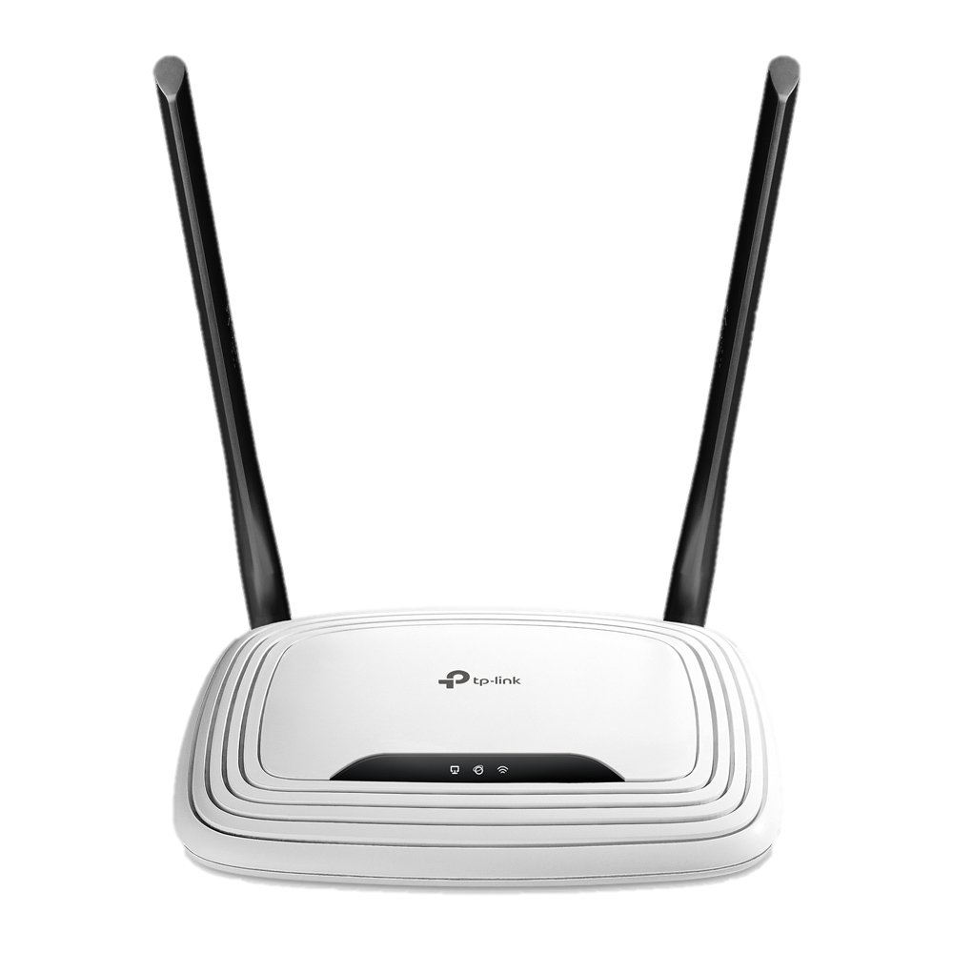
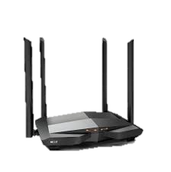
Маршрутизатор (рутер)
самостоятелно устройство, което служи за управление на разпределянето на трафика информация между различни мрежи.

Slide 13
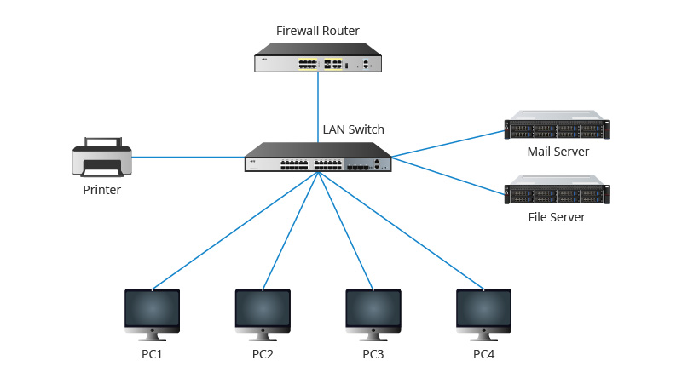
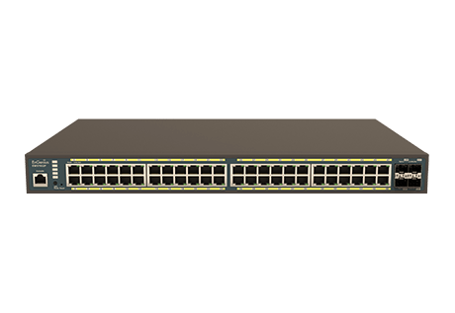
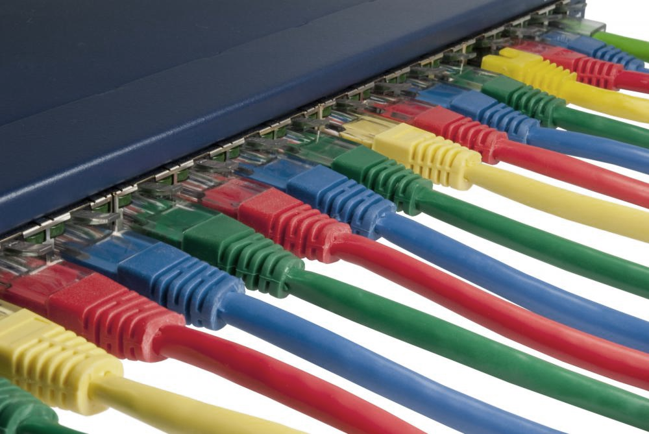
Суич (Switch)
Основното предназначение на един суич е да избере път, по който да изпрати данните от източника до тяхното местоназначение в дадена локална мрежа.

Slide 14
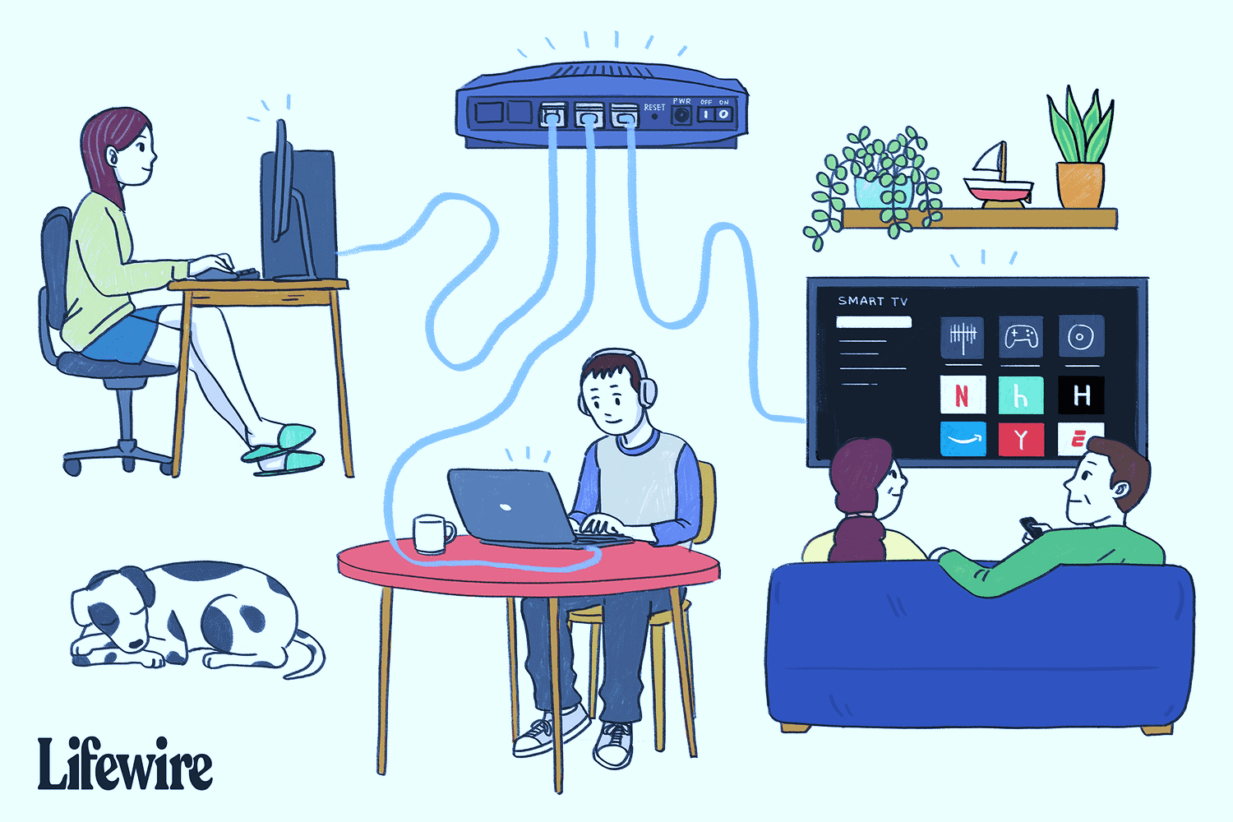

Защо бихме използвали LAN мрежа?
Хардуерът и софтуерът може да се използват от всички устройства, свързани с мрежата;
Осъществява се по-бърза комуникация, от колкото през интернет например.

Slide 15

Видове достъп до мрежата
Peer to peer - всяка WS има ресурси за общо ползване, такъв вид се ползва в малки офиси.
Недостатъци:
По-сложна паролната защита и затова по-големи мрежи разчитат на сървърната версия
По-скъпите WS тъй като всичко се съхранява на тях, а не на посветен за това сървър

Slide 16

Клиент-сървърна мрежа
Клиент-сървър – в LAN мрежата освен WS има и сървъри. Всики приложения инсталирани на сървъра са за общо ползване. Сървъра се свързва с клиента чрез заявки за обслужване които сървъра обслужва по различни начини.

Slide 17
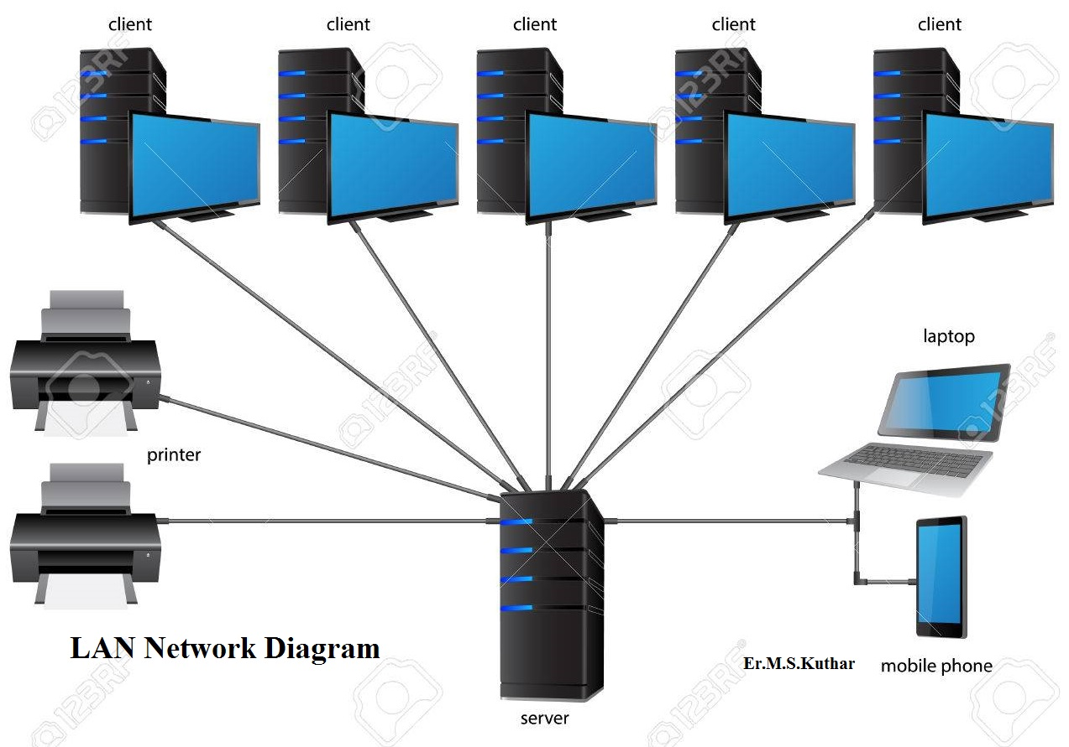
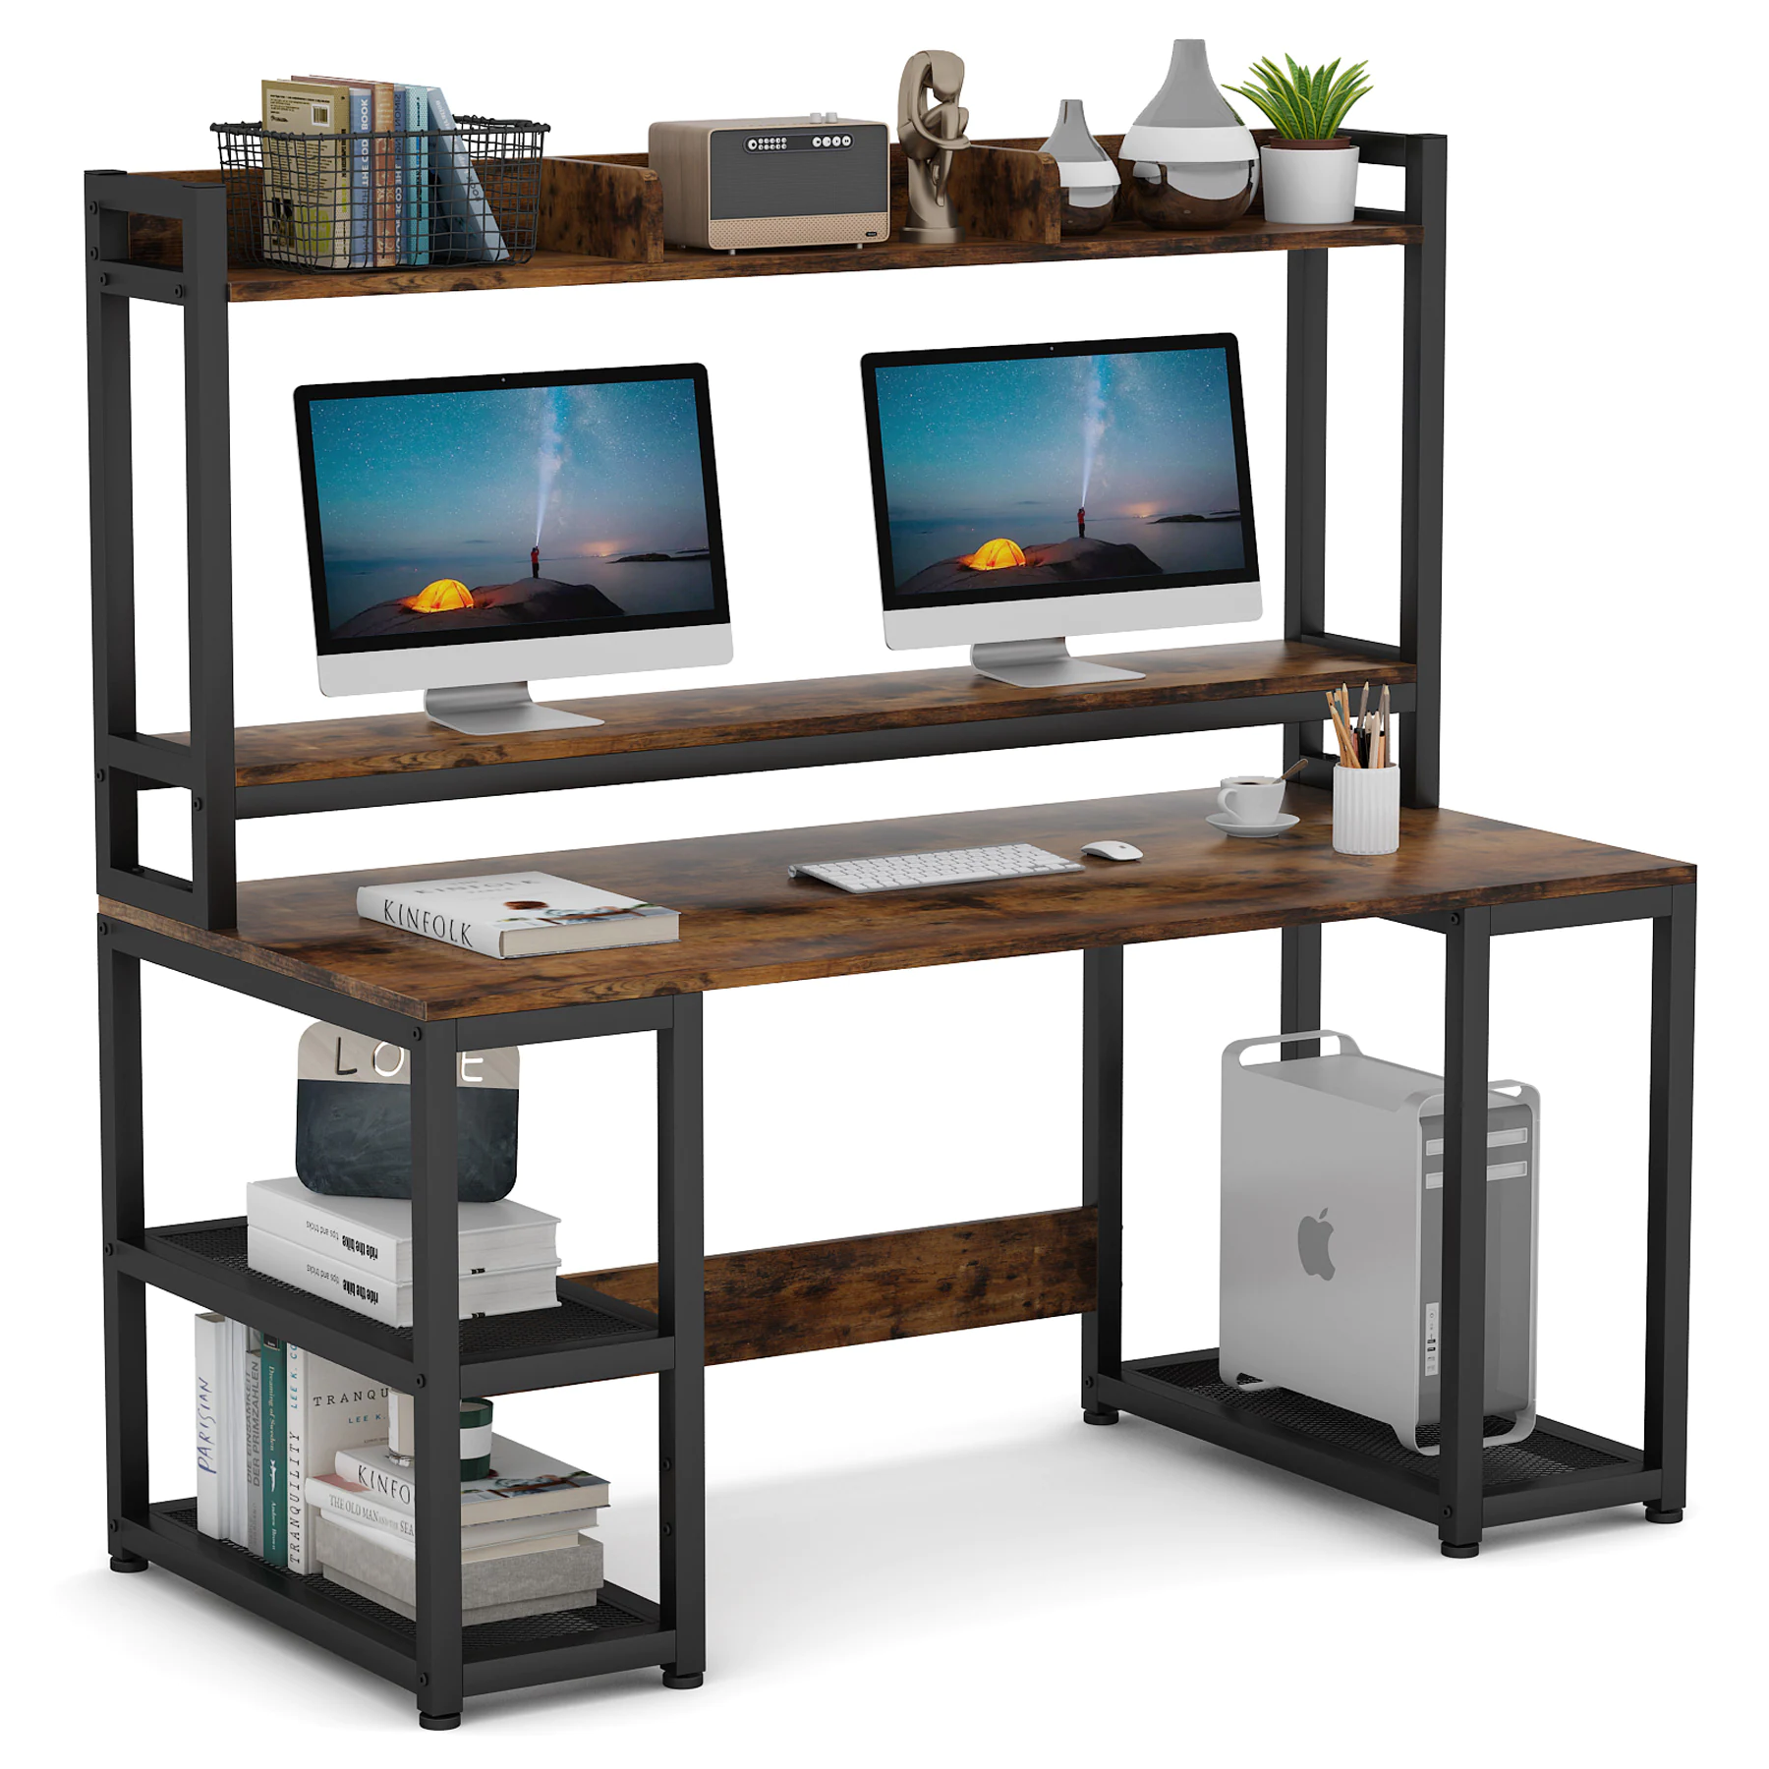
Основната разлика между двете е че в peer to peer няма сървър и всички се извършва от работните станции (WS)

Slide 18
Шинна
Кръговидна
Звездообразна
Според начина си на свързване те варират на три вида
Шинна
Кръговидна
звездообразна

Slide 19
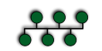
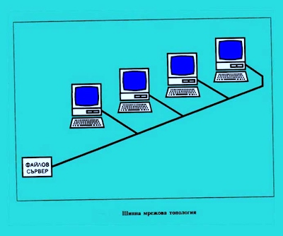
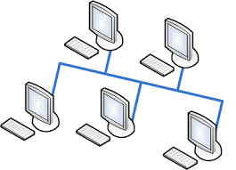
шинна

Slide 20

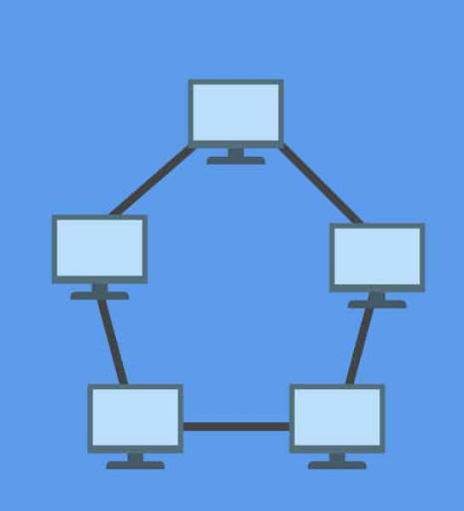
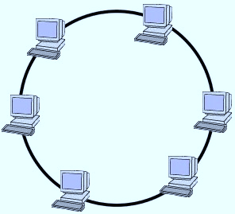
кръговидна

Slide 21
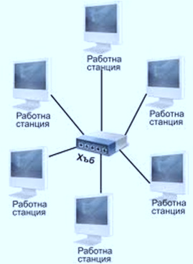
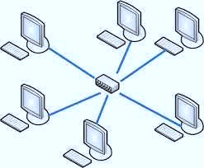
звездообразна

Slide 22
Можете ли да отговорите на тези въпроси?
Можем ли да изградим LAN мрежа в дома ни?
Помните ли какво означава WS?
Освен с Wi-Fi по какъв друг начин можем да създадем LAN мрежа?
Спомняте ли си какво е другото име на рутера?
Кажете една полза от използването на локална мрежа?
Как се нарича мрежата, която свързваме със сървър?

Slide 23
Източници
https://bg.eyewated.com
https://bg.wikipedia.org
http://techs-mobile.blogspot.com
https://bg.if-koubou.com
Стивън Илиев 10г

